Slide 1
Lanzamiento del generador cuántico QuantumBor_2 y presentación de su sistema de control digital TearUpTheSpace V2.3α
Discurso de John MacKalagan - Director de Innovación

Slide 2
Nuestros sectores de actividad:
Presentación Innotechs
Tecnologías fotónicas
Nuestros desarrollos en el infrarrojo medio han revolucionado la detección micromolecular de organismos vivos. Primer jugador convencido del potencial de la fotónica, somos líderes en nanopartículas fluorescentes, estructuras biónicas en cristales líquidos y sensores de barrido nanométrico.
Tecnologías cuánticas
InnoTechs ha estado en el corazón de la innovación desde 1901
Nuestro programa de investigación llamado "Regreso al pasado cuántico " desarrolla motores de computación cuántica únicos y excepcionalmente poderosos. Estos motores ofrecen una capacidad informática sin igual: Innotechs está llevando a la humanidad a la era cuántica y se está preparando para transformar profundamente nuestra sociedad.
Inteligencia artificial
Destacamos por nuestra tecnología “Inteligencia Superior y Artificial”. Nuestros desarrollos y máquinas estarán dotados de habilidades sobrehumanas que llevarán a reemplazar a los humanos en todas sus actividades diarias en un futuro cercano.

Slide 3
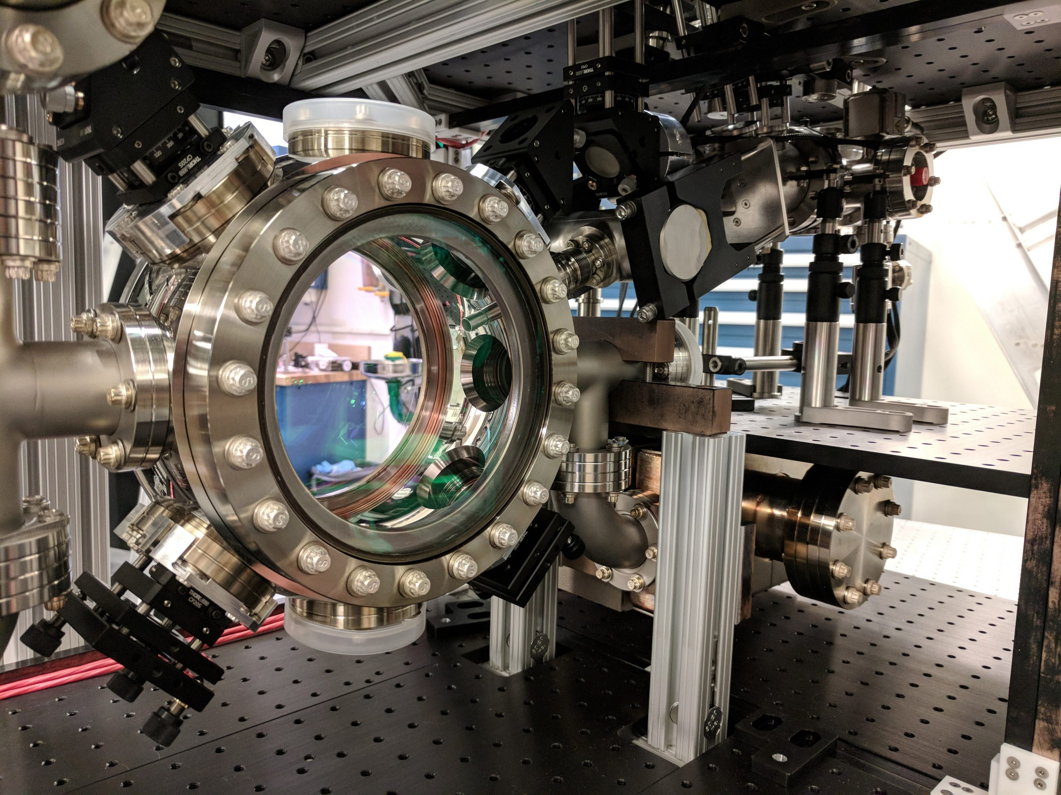
Presentamos el generador cuántico QuantumBor_2
Creación de gas cuántico a baja temperatura.
Descubierto en 1924 por los investigadores Bose y Einstein.
En 1995, Wieman , Cornell y Ketterle obtuvieron por primera vez un condensado de Bose.

Slide 4
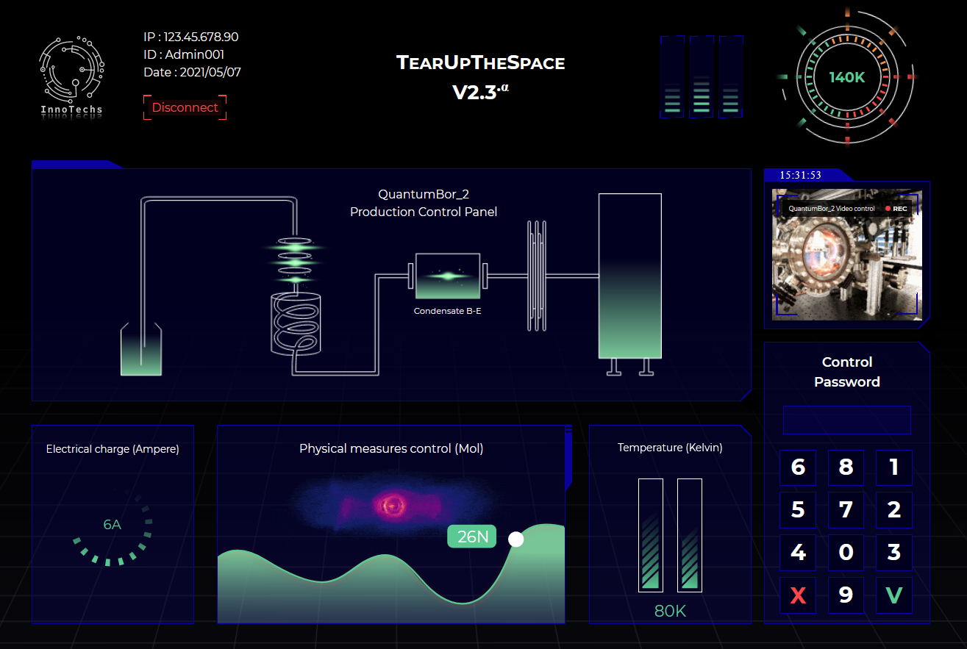
Presentación del Sistema de Control Industrial Digital
Carga eléctrica del generador
Control de acceso para modificar los parámetros físicos del generador
Temperatura del generador
Control de las medidas físicas del generador
Notes:
Marquos Ledau Riette ( marquos.ledau_riette@external.innotechs.eu ): @john.mackalagan@innotechs.eu He terminado de actualizar el procedimiento operativo => está aquí para validación : https://tinyurl.com/4e4m7s5r

